Slide 1


ANÁLISIS Y EVALUACIÓN DE LA BIODEGRADACIÓN DE PETRÓLEO CRUDO, A NIVEL DE LABORATORIO MEDIANTE BACTERIAS NATIVAS AISLADAS DE SUELOS DE LA PROVINCIA DE SUCUMBÍOS, CANTÓN LAGO AGRIO, ECUADOR.
Elaborado por
Mariana Andreína Valle Suárez
Directora
Karina Ponce B. Sc.
Codirectora
Dra. Blanca Naranjo

Slide 2
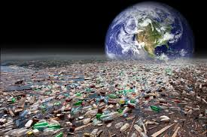
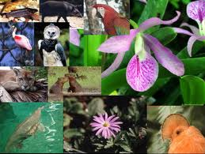
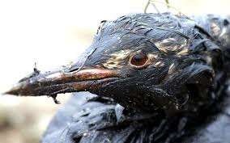
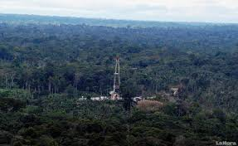
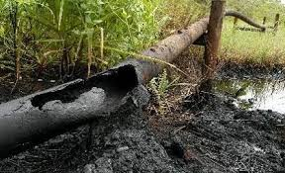


INTRODUCCIÓN
Formulación y justificación del problema
La contaminación ambiental
Derrames de hidrocarburos
Aplicación de procesos biotecnológicos
Notes:
Imágenes tomadas de:
http://elblogdeltavo-tavo.blogspot.com/2011/09/la-contaminacion-ambiental.html
http://pamesanchezambi.blogspot.com/2012/10/introduccion-de-la-flora-y-fauna-del.html

Slide 3
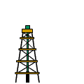
Objetivos de la investigación
Objetivo General
Analizar y evaluar la biodegradación de petróleo crudo, a nivel de laboratorio mediante bacterias nativas aisladas de suelos de la provincia de Sucumbíos, cantón Lago Agrio, Ecuador.
Objetivos Específicos
Determinar la cantidad de bacterias autóctonas presentes en el suelo contaminado con petróleo.
Aislar y caracterizar bacterias autóctonas presentes en el suelo contaminado con petróleo.
Evaluar los efectos de pH, temperatura, concentración y nutrientes en la biodegradación del petróleo.
Analizar la biodegradación de petróleo crudo ejercida por las bacterias, mediante cromatografía.
Notes:
Imagen tomada de: http://www.gifde.com/gif/otros/ciencia/petroleo/

Slide 4
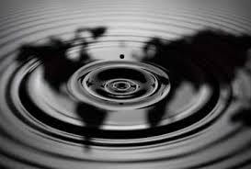
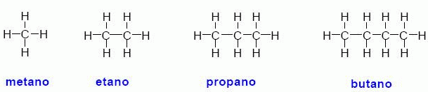
Marco Teórico
Petróleo
Oro negro
Petra= piedra
Aceite de piedra
oleum= aceite
Aceite de negro
Es un combustible natural, de origen fósil; originado de la descomposición de la materia orgánica, viscoso y constituido por hidrocarburos (Torres y Zuluaga, 2009).
Notes:
Imagen tomada de:

Slide 5


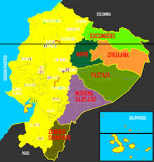


El petróleo en Ecuador
Década de los cincuenta a partir de la identificación de yacimientos
Años 60
2013
1972
2008
Notes:
Imágenes tomadas de : http://www.cuatror.com/
http://www.spondylus.com.ec/

Slide 6
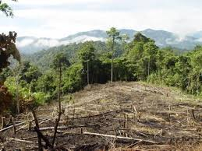
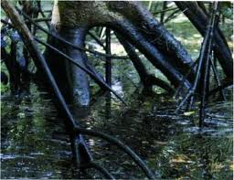

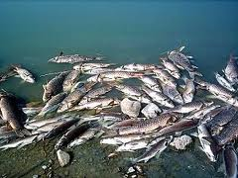
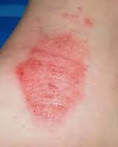
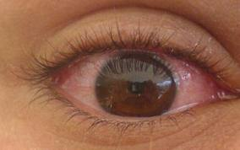
La contaminación
Ambiente
Salud humana
Notes:
Imágenes tomadas de: http://anca24.canalazul24.com/?p=562
http://auxiliaresenferm.blogspot.com/2013/10/ojos-manifestaciones-generales.html

Slide 7
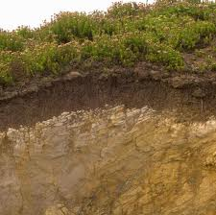
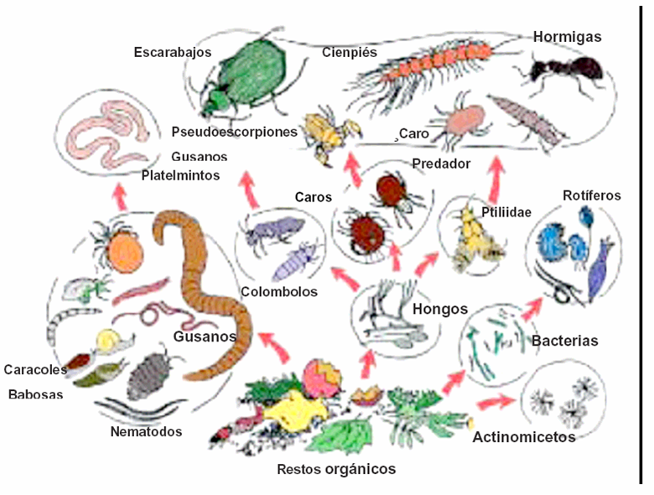

Microbiología del suelo
Suelo
Microorganismos
Juegan papeles beneficiosos
transformación de sustancias orgánicas y minerales
Contribuyen ecosistemas
Notes:
Imágenes tomadas de: http://frenteinformaticodeliberacionenergetica.obolog.es/unit-magnetic-repellency-296909
http://recursostic.educacion.es/ciencias/biosfera/web/alumno/3ESO/Agentes_1/contenidos4.htm
http://ambientepuro.wikispaces.com/MANUALES+DE+OPERACI%C3%93N+DE+HERRAMIENTAS,+EQUIPOS+Y+MAQUINAS.

Slide 8
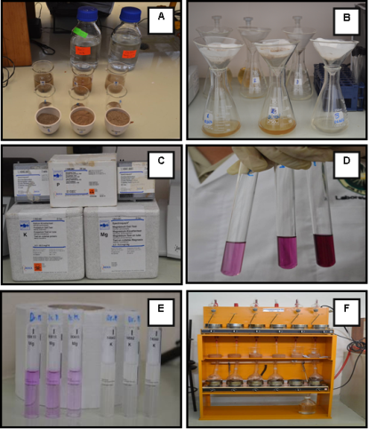
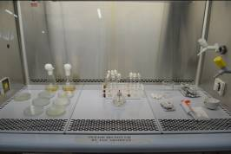
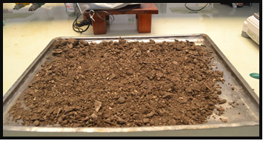
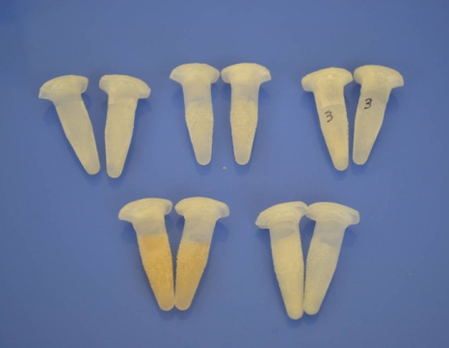
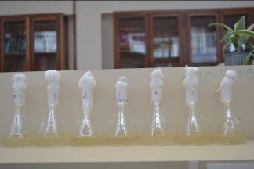
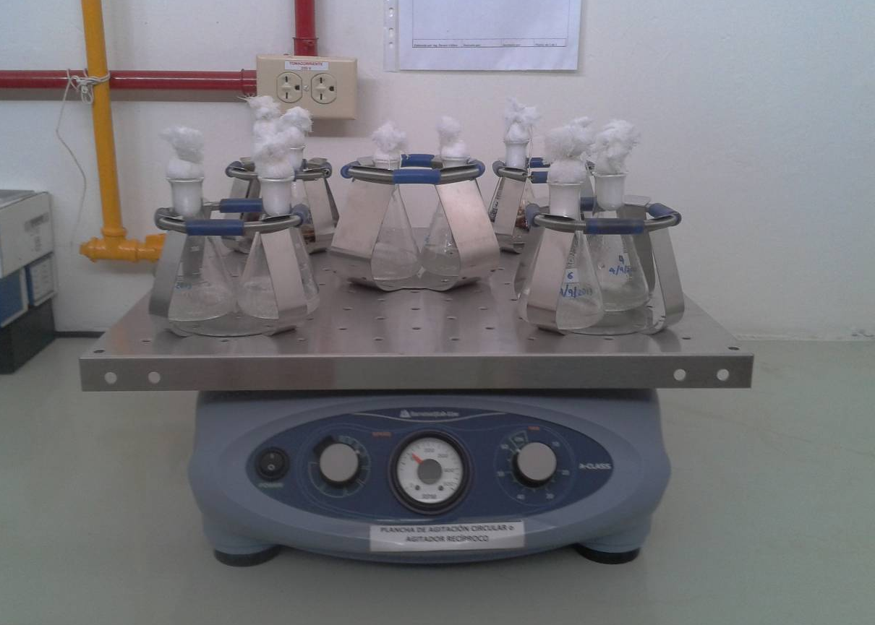
MATERIALES Y MÉTODOS
Técnica de dilución
Procesamiento y análisis
Características morfológicas
Almacenó a -80 °C
Preparación del medio mínimo de sales minerales
150 rpm durante 7 días
Notes:
Fotografías tomadas por: Andreína Valle

Slide 9
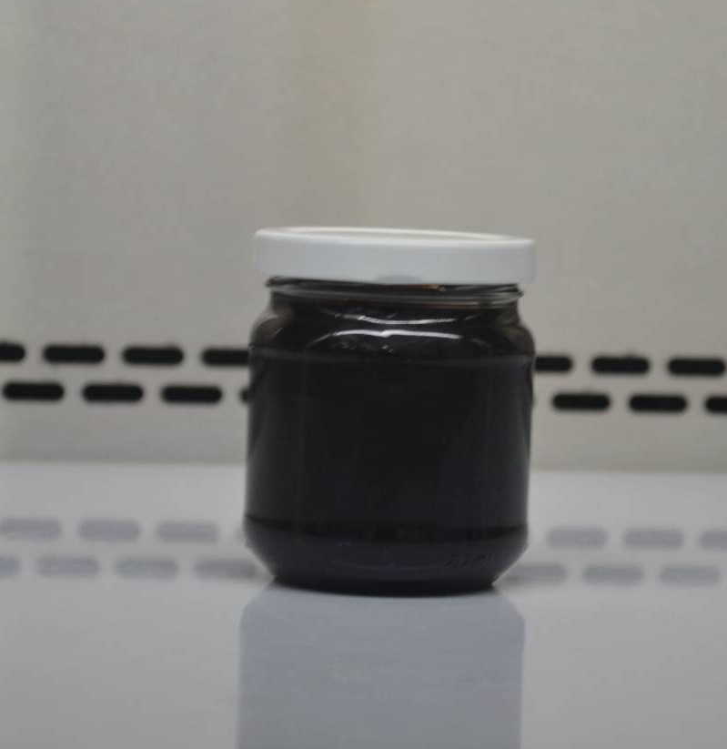
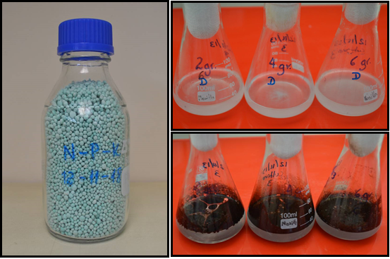
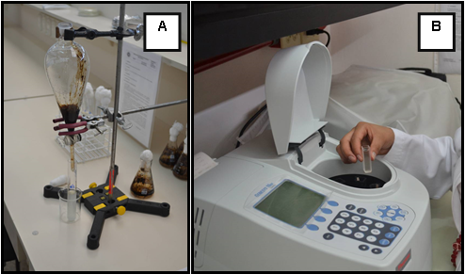
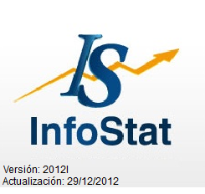
EFECTOS
pH
Temperatura
Concentración del contaminante
Concentración de nutrientes
6
7.4
5
8
8 °C
25 °C
37 °C
55 °C
0.5 %
1 %
1.5 %
2 %
2 g/L
4 g/L
2. 5 %
6 g/L
10
Notes:
Fotografías tomadas por: Andreína Valle

Slide 10
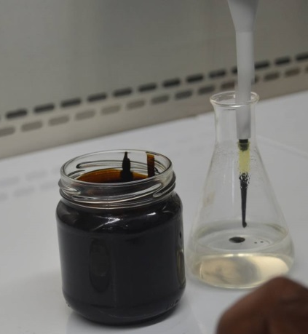
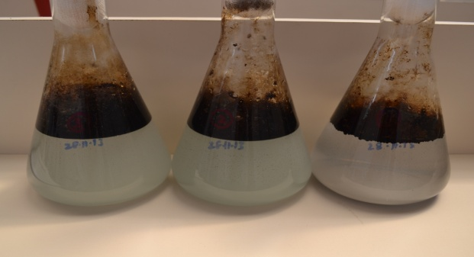
CRECIMIENTO BACTERIANO
ANÁLISIS DE LA BIODEGRADACIÓN
Cepa
Preparación MSM
Sin NPK
Con NPK
Ajustó pH, T, concentraciones
Inoculó las cepas 3 y 6
Incubación de
10 días
Incubación de
40 días
Incubó durante 18 días

Slide 11
RESULTADOS Y DISCUSIÓN
RESULTADOS DEL PROCESAMIENTO DE LAS MUESTRAS
Carácter | Muestra 1 | Muestra 2 | Muestra 3
pH | 7.34 | 5.12 | 6.09
Fósforo | 48 mg/kg | 17 mg/kg | 45 mg/kg
Potasio | 457.48 mg/kg | 332.98 mg/kg | 418.48 mg/kg
Magnesio | 949.43 mg/kg | 758.96 mg/kg | 439.47 mg/kg
Calcio | 2999.85 mg/kg | 1349.93 mg/kg | 1979.90 mg/kg
Materia orgánica | 13.21 % | 9.74 % | 2.86 %
Nitrógeno Total | 0.21% | 0.21% | 0.07%
Plomo | 3.44 mg/L | 2.36 mg/L | 1.67 mg/L
Cadmio | 0.38 mg/kg | 15.76 mg/kg | 16.32 mg/kg
Cromo | 0.08 mg/kg | 0.08 mg/kg | 0.2 mg/kg
Rangos de pH 5-7 son comunes en regiones húmedas (Navarro & Navarro, 2003).
En los suelos existen altos valores de calcio (Manahan, 2007).
Metales pesados pueden encontrarse en forma natural en la naturaleza (Volke, Velasco & De la Rosa, 2005).

Slide 12
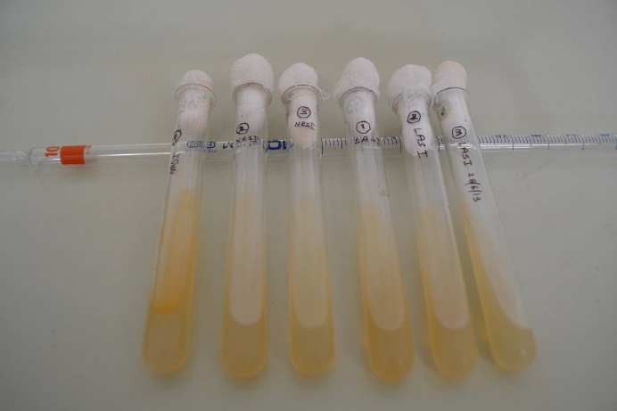
CANTIDAD DE UFC, PRESENTES EN CADA MUESTRA.
Muestra | UFC /g
1 | 6.4 ×10⁶
2 | 4.5×10⁶
3 | 4.0×10⁶
Suelos contaminados con petróleo contienen de 10⁴ a 10⁶ células por gramo (Cuellar & Dussán, 2004).
Aisló 6 cepas

Slide 13
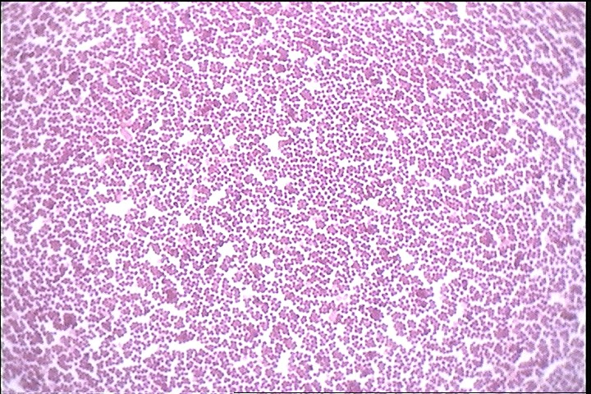
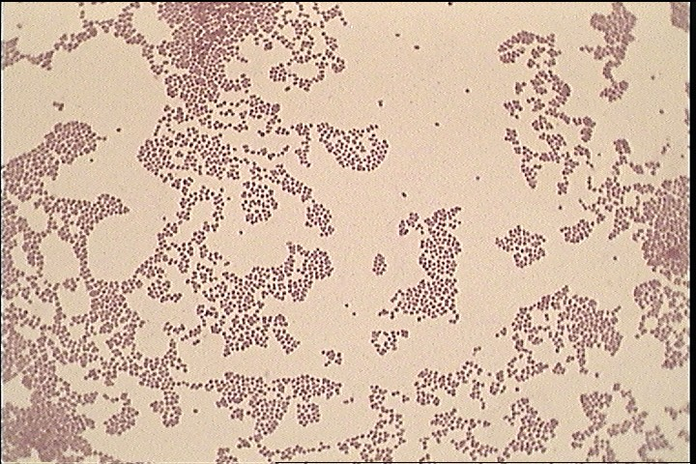
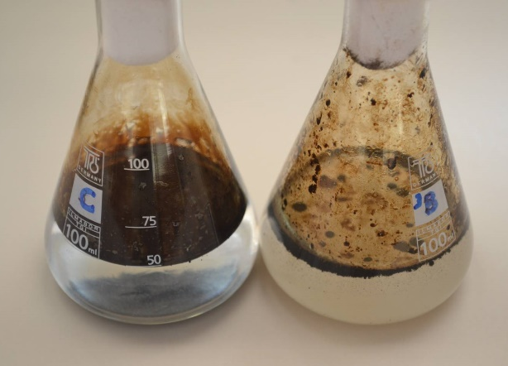
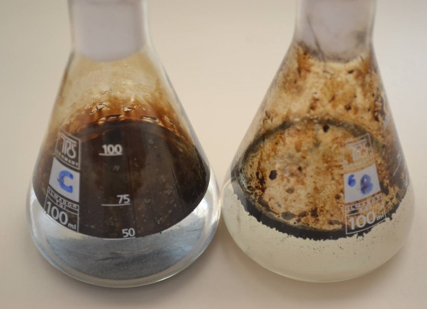
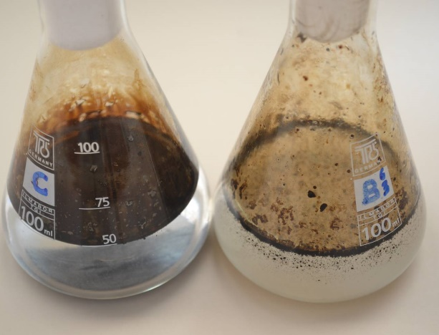
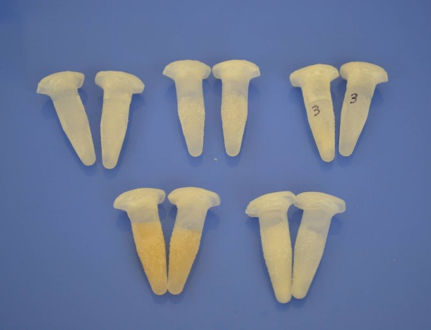
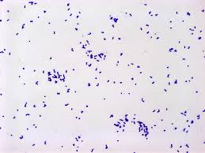
CARACTERIZACIÓN MORFOLÓGICA
CEPAS DEGRADADORAS DE PETRÓLEO
Cocos Gram positivos
Cocos Gram positivos
Ganesh y Lin (2009) Rhodococus y Bacillus sp
Las bacterias usaron el petróleo como fuente de carbono y energía (Acuña y otros, 2010).

Slide 14
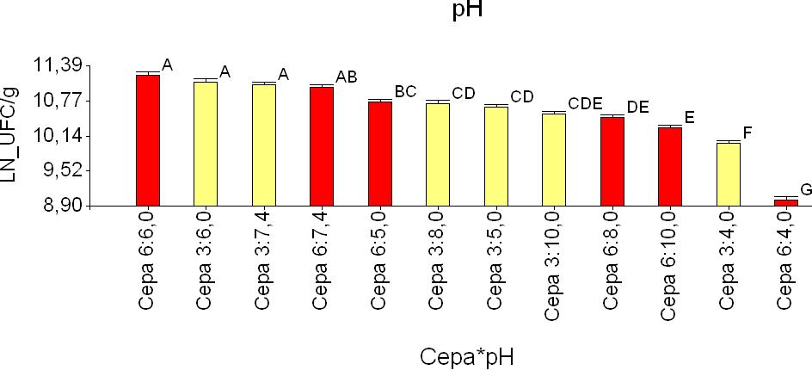
EVALUACIÓN DE LOS EFECTOS DE DIFERENTES FACTORES
pH 6 favorable para el proceso de biodegradación (Solanas, 2009).

Slide 15
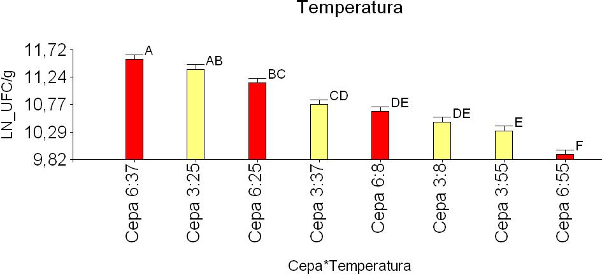
Bacterias mesófilas: 15 a 45 ºC (Frioni, 2011).

Slide 16
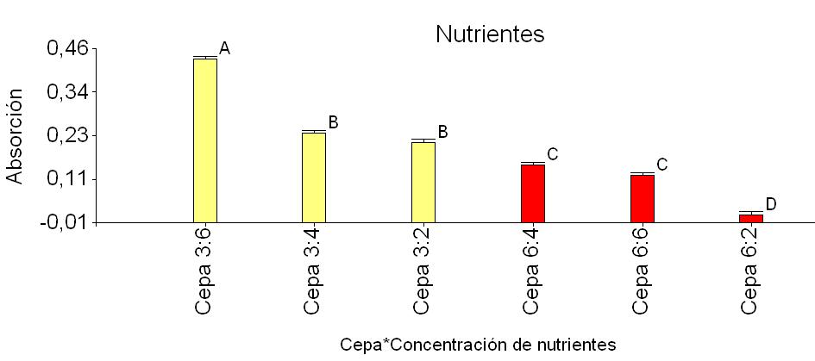
Interacción cepa y concentración del contaminante.
Cepa | Concentración | medias
Cepa 6 | 2 | 11,4
Cepa 3 | 2 | 11,22
Cepa 6 | 1,5 | 10,93
Cepa 3 | 1,5 | 10,9
Cepa 6 | 2,5 | 10,77
Cepa 3 | 2,5 | 10,73
Cepa 6 | 1 | 10,67
Cepa 3 | 1 | 10,43
Cepa 6 | 0,5 | 10,24
Cepa 3 | 0,5 | 9,95
NPK brinda energía para procesos metabólicos (Pardo, Perdomo & Benavides, 2004).

Slide 17
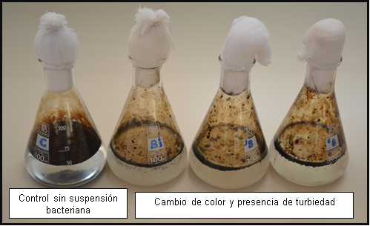
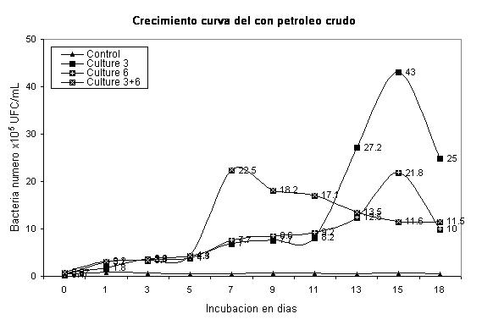
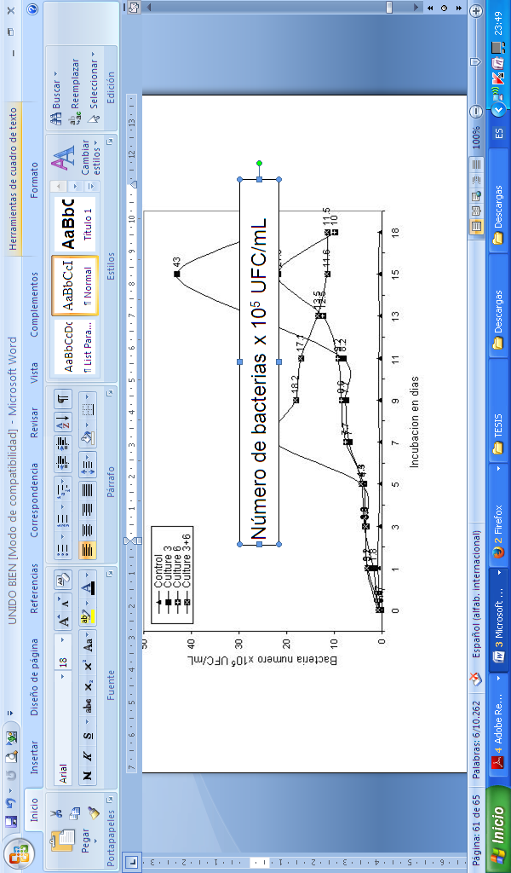
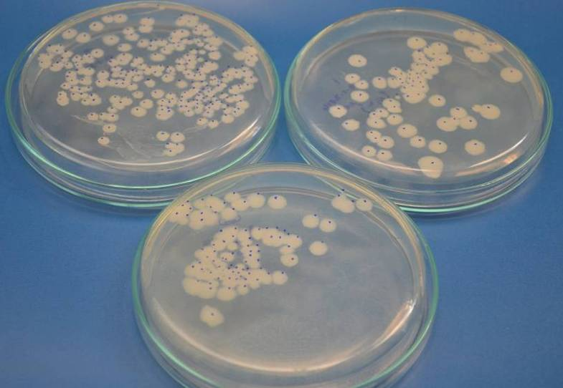
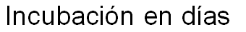
Crecimiento bacteriano

Slide 18
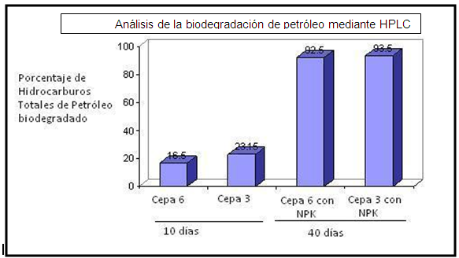
Análisis de la biodegradación

Slide 19
CONCLUSIONES
Los suelos contaminados con petróleo del cantón Lago Agrio, presentaron un promedio de 5x10⁶ UFC/g de bacterias autóctonas.
La cepa 3 y 6 biodegradaron petróleo y se identificaron como cocos Gram positivos
Las cepas bacterianas con capacidad de biodegradar petróleo crecieron a pH 6 y temperaturas de 25 y 37 º C
El efecto de reducción de la capa de petróleo en las unidades experimentales se consideró mejor cuando se adicionó el 2 % de petróleo, pues las bacterias lo usaron como única fuente de carbono.

Slide 20
CONCLUSIONES
Existió mayor crecimiento bacteriano en el proceso de biodegradación, a concentraciones de 6 g/L y 4 g/L de nitrógeno, fósforo y potasio.
El crecimiento bacteriano juega un rol importante y eficaz en el proceso de biodegradación, ya que, mientras más crecimiento bacteriano existió en el medio, mejor fue la biodegradación de petróleo.
Mediante cromatografía HPLC se demostró que las cepas 3 y 6 tuvieron la capacidad de biodegradar el 93.5 y 92.5% respectivamente de hidrocarburos totales durante un periodo de incubación de 40 días, tomando en cuenta los tratamientos óptimos para su biodegradabilidad.

Slide 21
RECOMENDACIONES
Asociar las dos cepas bacterianas.
Realizar un estudio minucioso mediante la identificación bacteriana por secuenciación molecular.
Ejecutar un estudio bioquímico y enzimático para determinar específicamente la participación de las enzimas que actúan en la biodegradación de petróleo, para estrategias de biorremediación ambiental y aplicación biotecnológica.
Desarrollar investigación en el campo, en suelos contaminados de petróleo usando las cepas bacterianas aisladas en esta investigación para efectuar y evaluar un proceso de biorremediación.

Slide 22


AGRADECIMIENTO
A Dios
A mis queridos padres y hermanos
A Kary Ponce B.Sc. y Dra Blanquita Naranjo
Al Dr. Naga Raju Maddela
Al Dr. Julio César Vargas Burgos
Amigos
Mariana Andreína
“ Si no escalas la montaña jamás podrás disfrutar el paisaje”
Pablo Neruda

